Slide 1

2020
从“图”开始
西安科技大学图书馆 2020年09月

Slide 2

01
认识图书馆
03
学习的殿堂
  1.1图书馆简介
  1.2图书馆资源概况
  3.1自习好去处
  3.2信息共享空间
02
知识的宝库
  3.3创客空间
04
专业的教育
  2.1纸质图书借阅
  2.2电子资源利用
  --2.1.1怎么找书？
  --2.2.1电子资源列表
  4.1《网络信息检索》通识课程
  --2.1.2图书排列规则
  --2.2.2电子图书数据库
  4.2讲座与培训
  --2.1.3图书续借
  --2.2.3电子期刊数据库
  --2.1.4图书荐购
05
多彩的活动
  --2.2.4多媒体数据库
  --2.1.5图书馆官方微信
  --2.2.5电子资源访问途径
  --2.1.6委托借阅
  5.1检索竞赛
  5.2读书节系列活动
  --2.1.7借阅规则及开放时间
  5.3数据库活动
  5.4图书馆学生委员会

Slide 3
  认识图书馆
  1.1 图书馆简介
PART 01
  1.2 图书馆资源概况

Slide 4
1.1图书馆简介
西安科技大学图书馆
雁塔校区图书馆
骊山校园图书馆
秦汉校园图书室
建于1984年
一期建于2002年
建于2019年
二期建于2017年
7200平米
34000平米
864平米
藏书8.6万册
藏书204万册

Slide 5
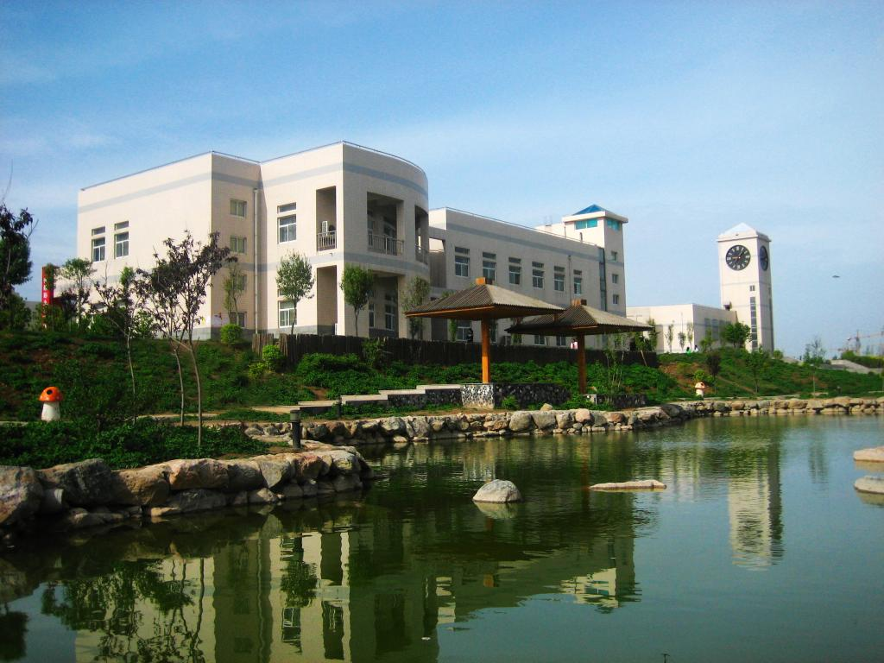
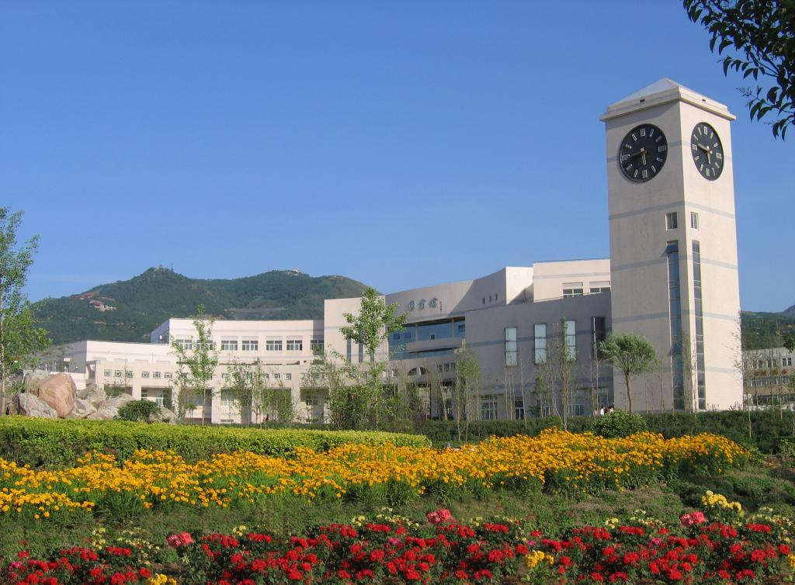
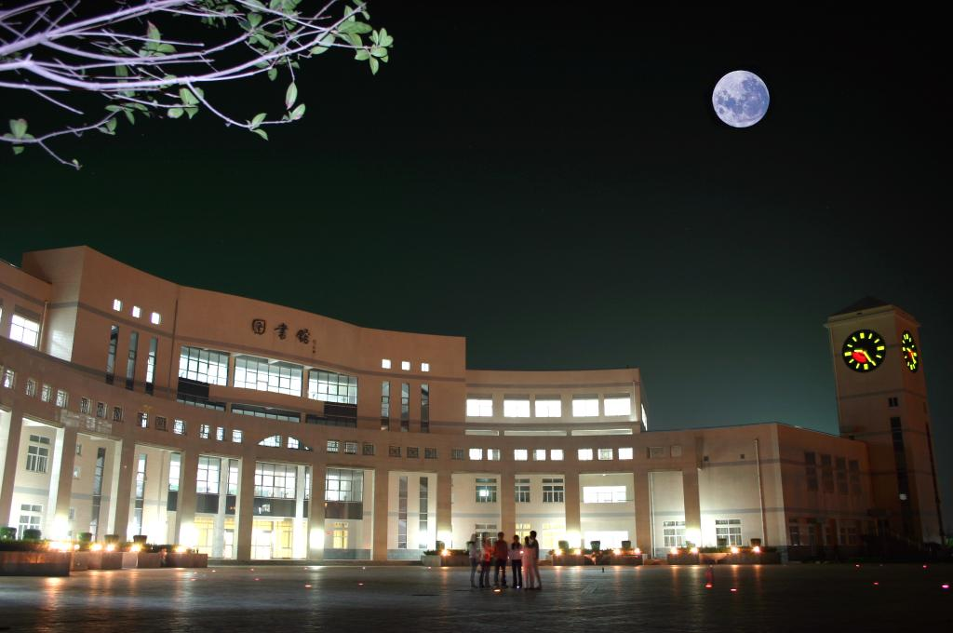
骊山校园图书馆

Slide 6
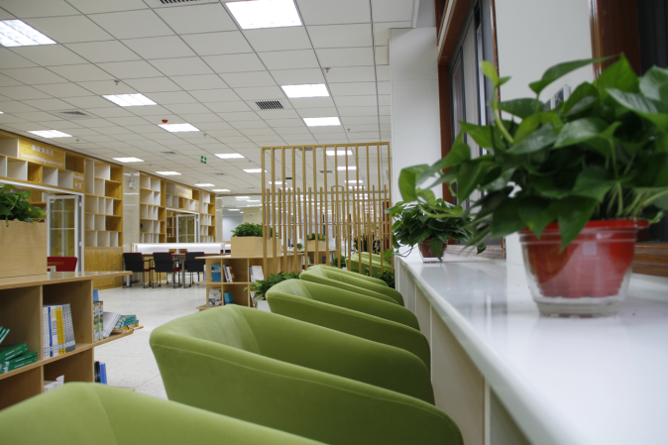
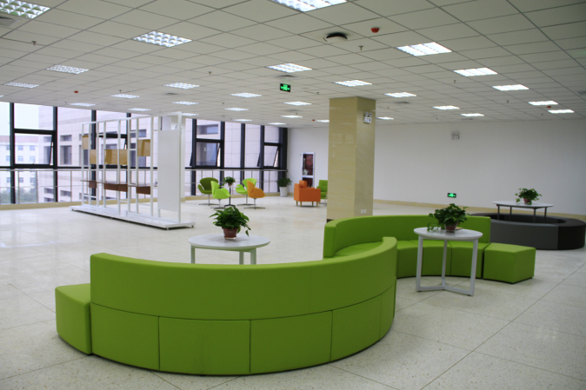
骊山校园图书馆

Slide 7
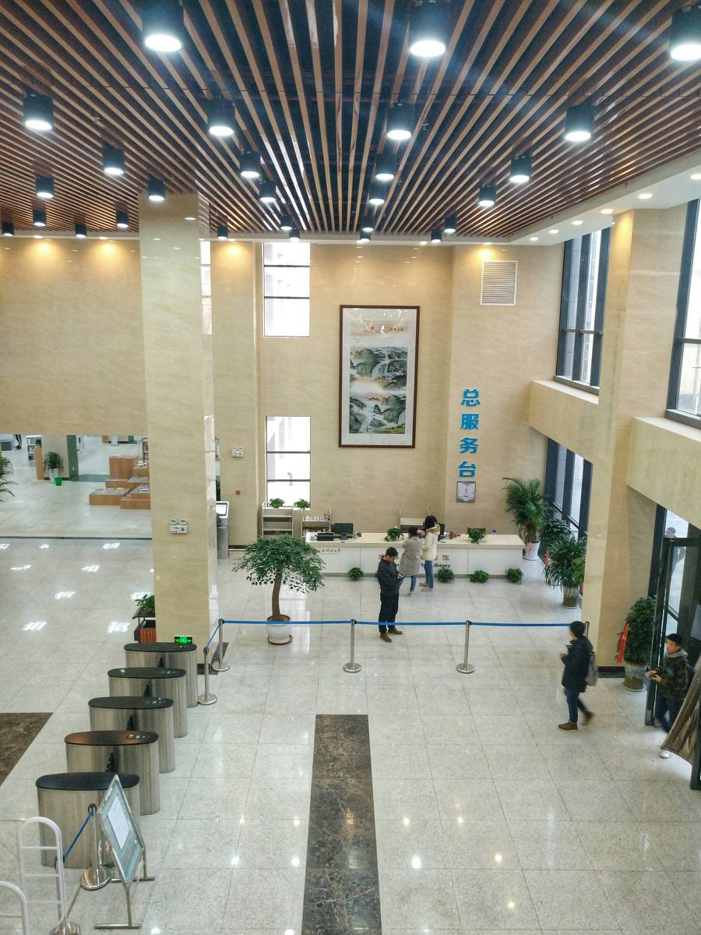
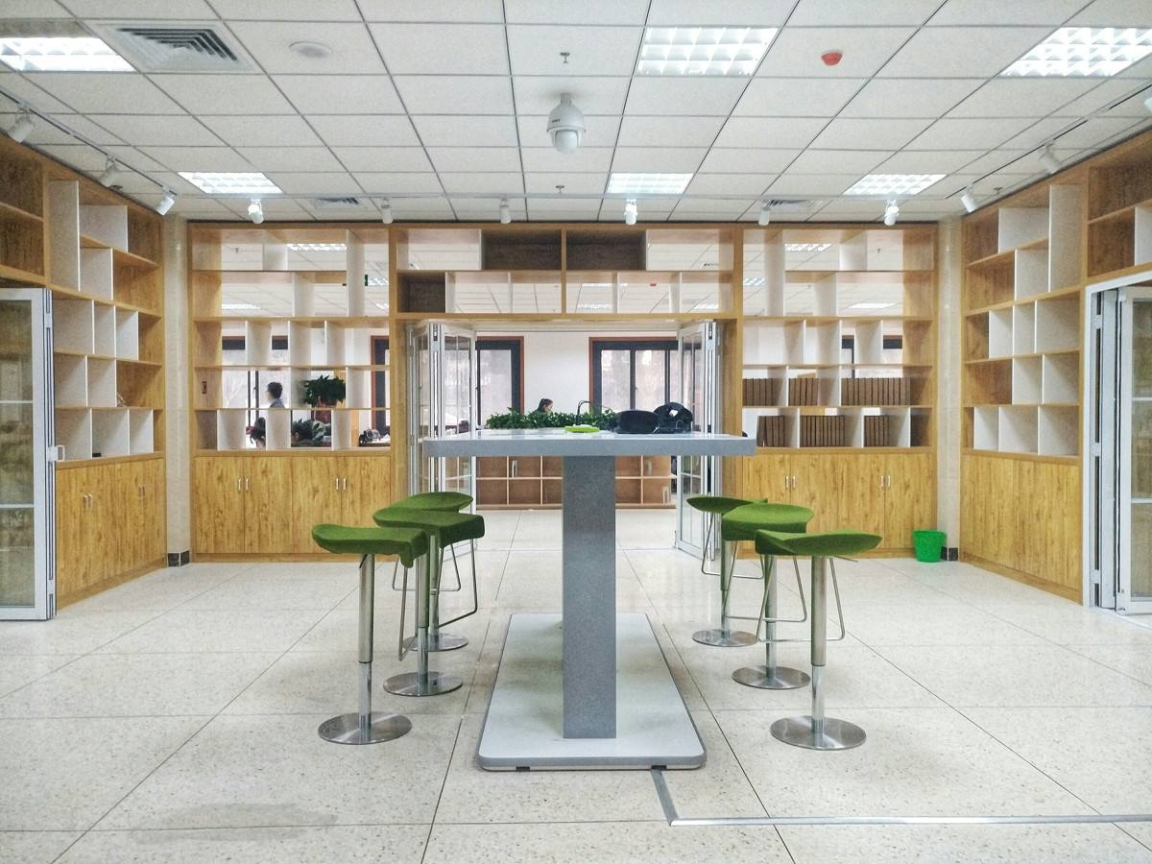
骊山校园图书馆

Slide 8
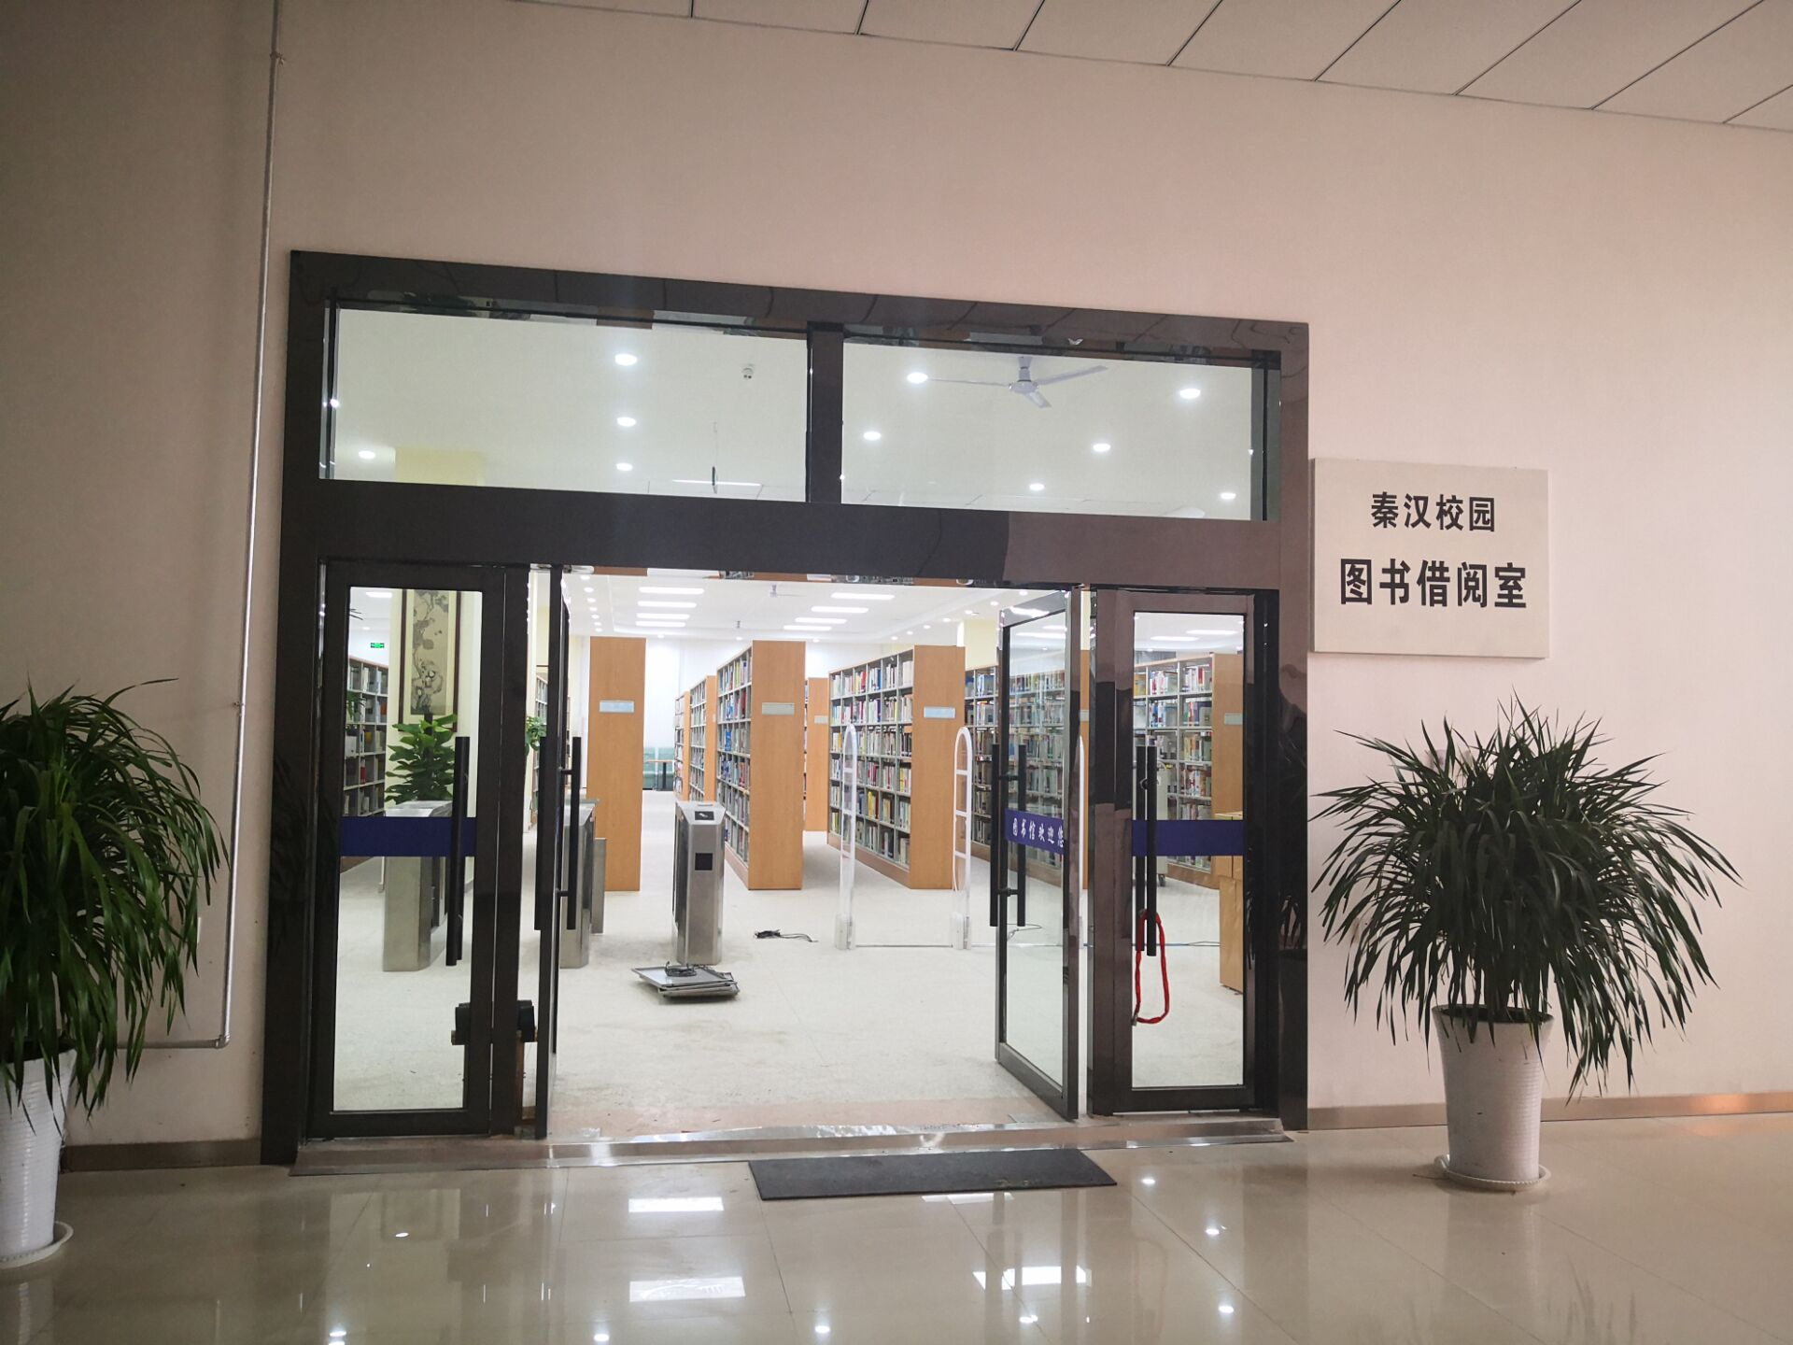
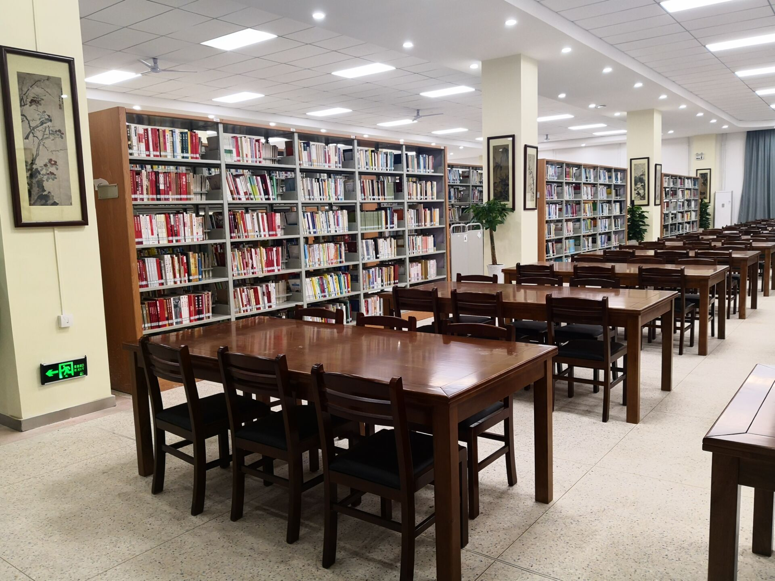
秦汉校园图书室
Click On Add Related Title Words
点击添加相关标题文字

Slide 9
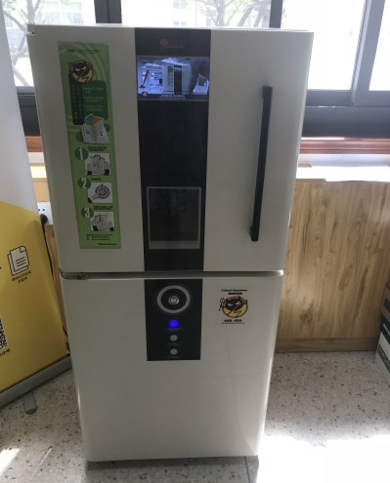
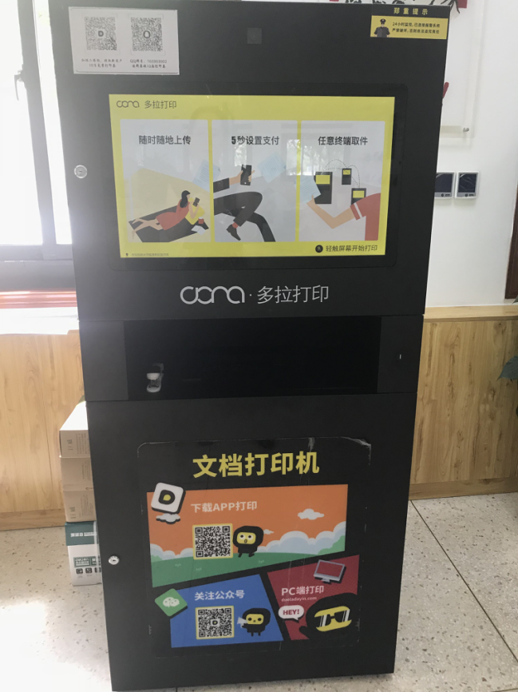
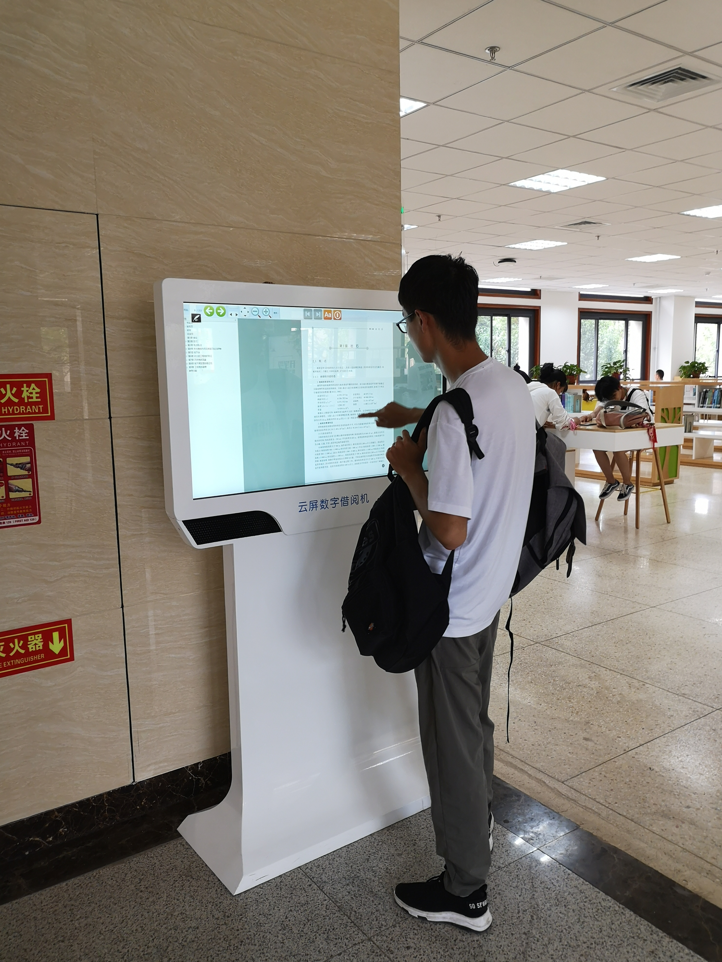
这些神器你都认识吗？去图书馆找找看吧！

Slide 10
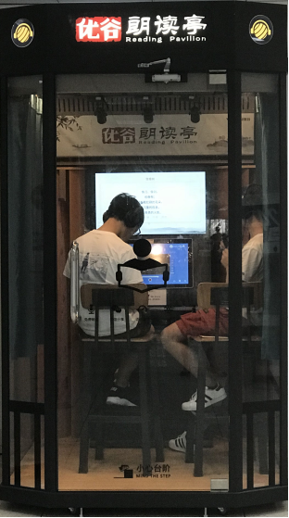
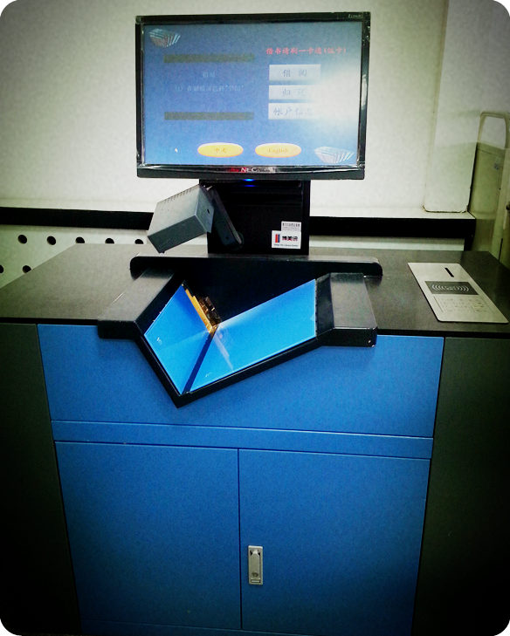
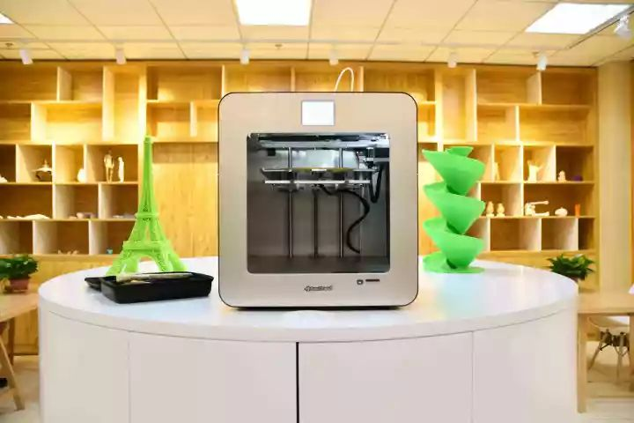
这些神器你都认识吗？去图书馆找找看吧！

Slide 11
1.2图书馆资源概况
图书
约212万册
纸质资源
报刊
1500余种
本校博硕士学位论文
11640册
图书
图书馆资源
期刊
学位论文
会议论文
中外文数据库共计76个
电子资源
科技报告
专利标准
多媒体资源
......

Slide 12
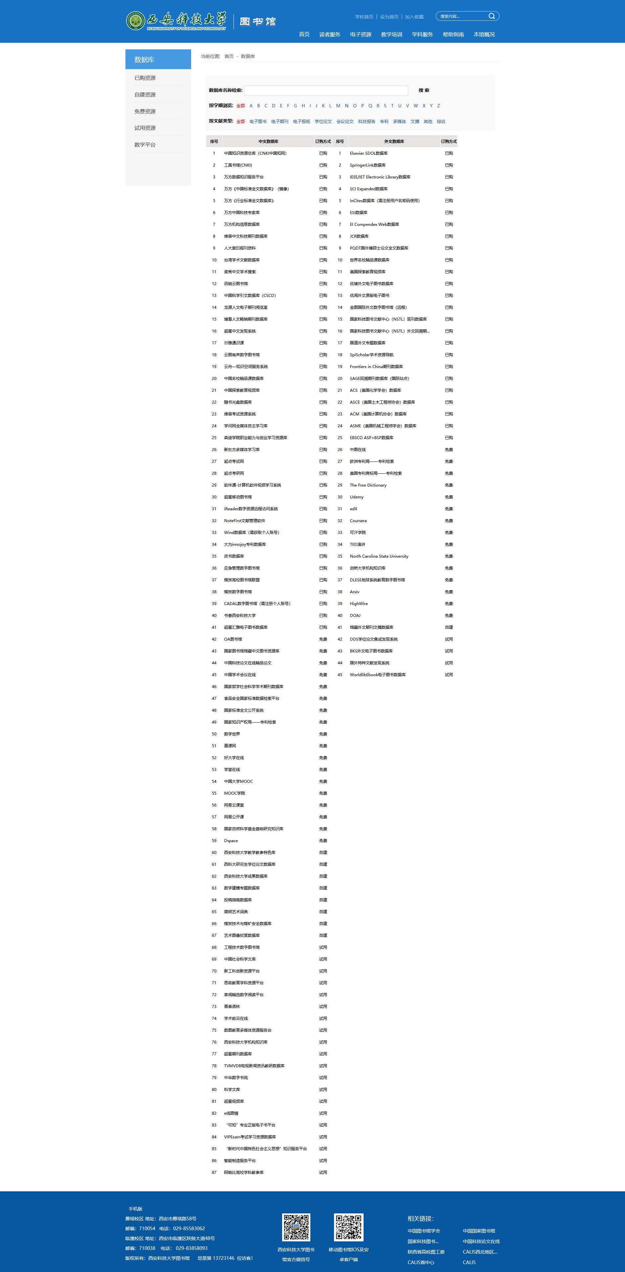

Slide 13
  知识的宝库
  2.1纸质图书借阅
  2.2 电子资源利用
  --2.1.1怎么找书？
  --2.2.1电子资源列表
PART 02
  --2.1.2图书排列规则
  --2.2.2电子图书数据库
  --2.1.3图书续借
  --2.2.3电子期刊数据库
  --2.1.4图书荐购
  --2.2.4多媒体数据库
  --2.1.5图书馆官方微信
  --2.2.5电子资源访问途径
  --2.1.6委托借阅
  --2.1.7借阅规则及开放时间

Slide 14



2.1 纸质图书借阅
1.直接进入书库挑选
2.在一楼自助借还机办理借书手续
随便看看
1.利用书目检索系统查找图书信息
2.直接进入书库挑选
3.在一楼自助借还机办理借书手续
找指定书
进门请刷一卡通

Slide 15
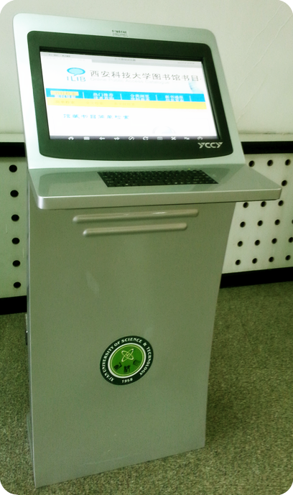
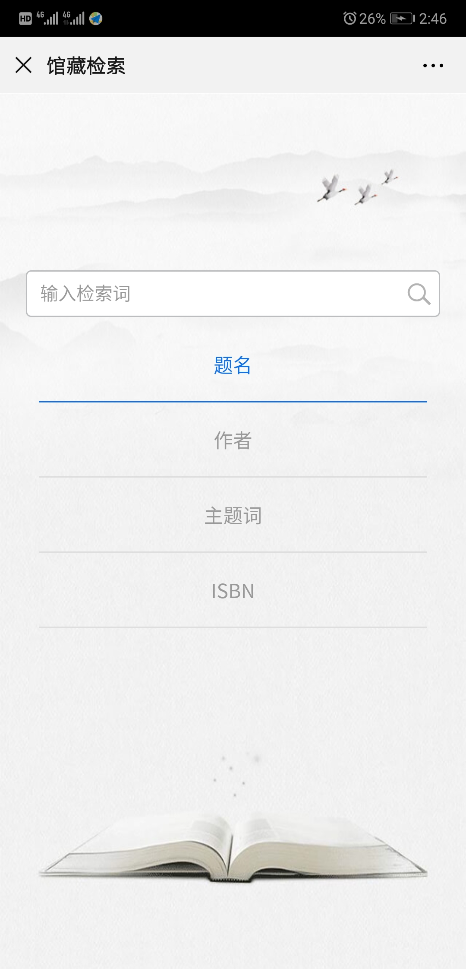
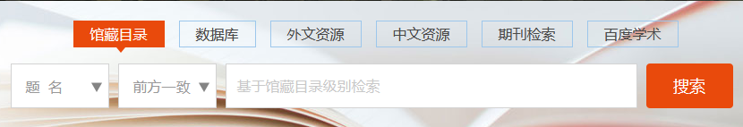
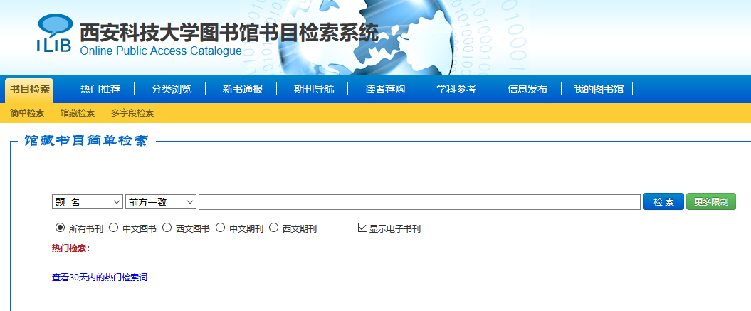
2.1 .1 怎么找书？
书目检索机
图书馆官方微信
图书馆主页
点击“馆藏目录”，进入书目检索系统

Slide 16
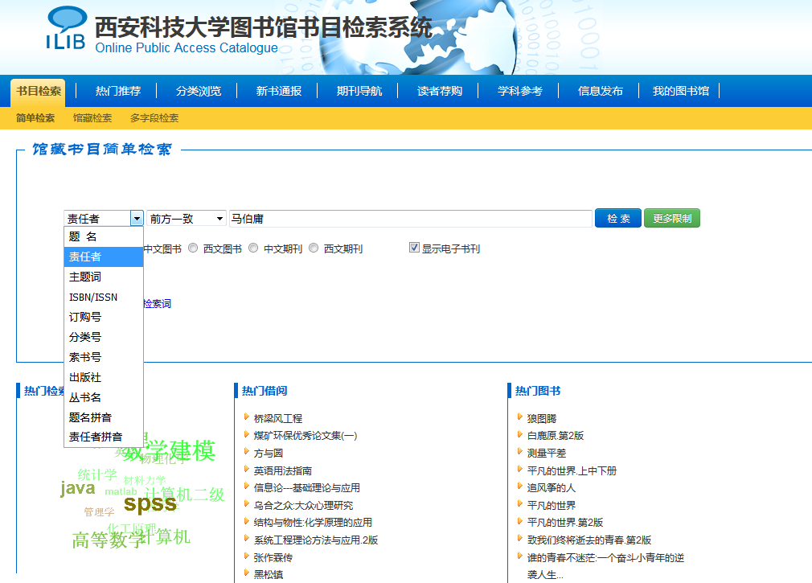
2.1 .1 怎么找书？
输入检索词
选择检索途径

Slide 17
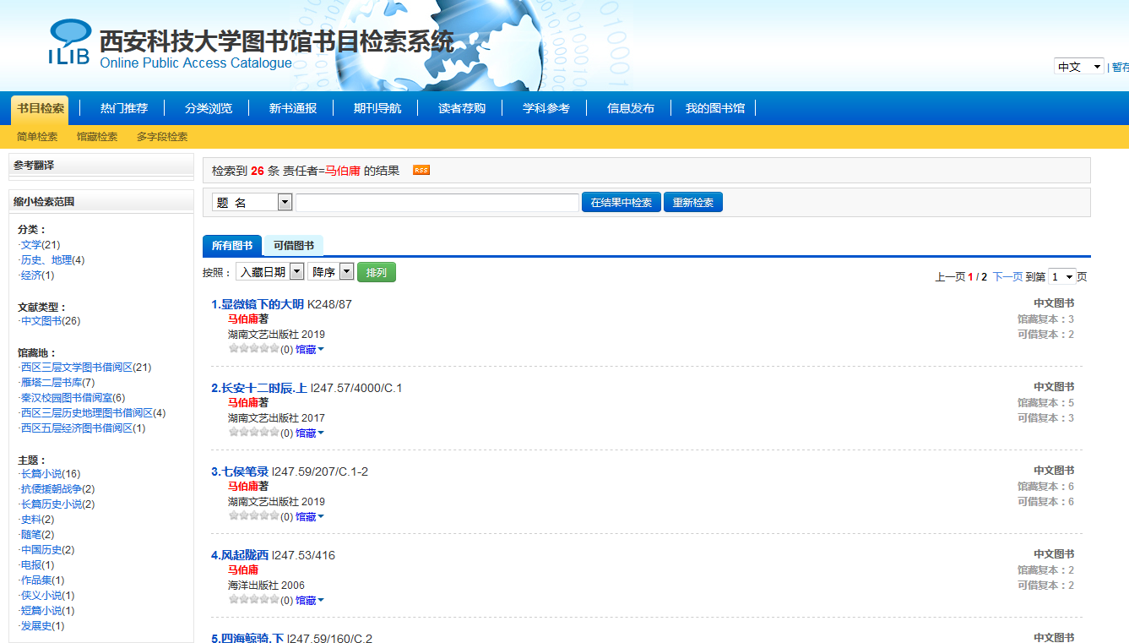
1.1 .1 怎么找书？
Click On Add Related Title Words
点击添加相关标题文字

Slide 18
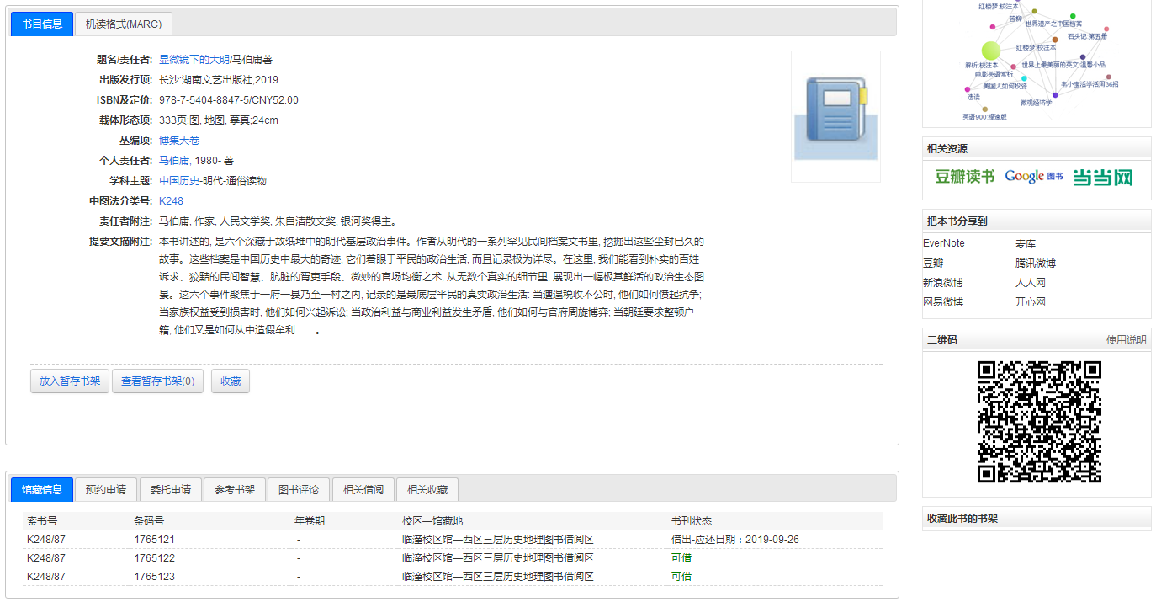
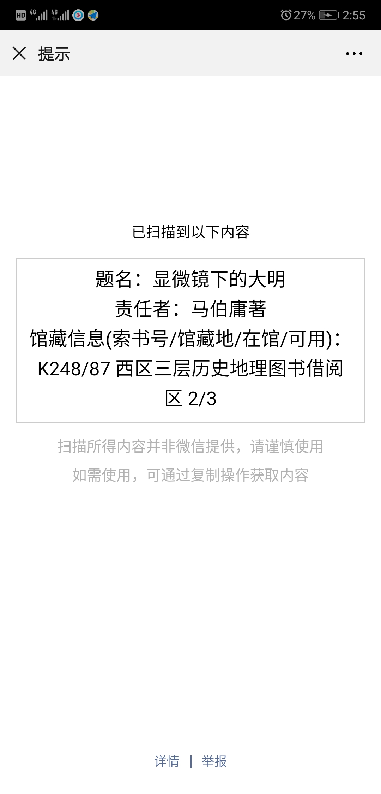
2.1 .1 怎么找书？

Slide 19
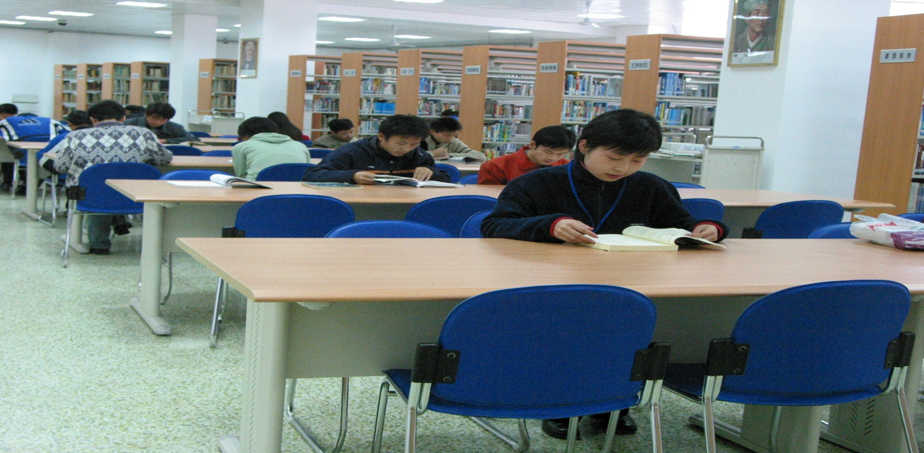
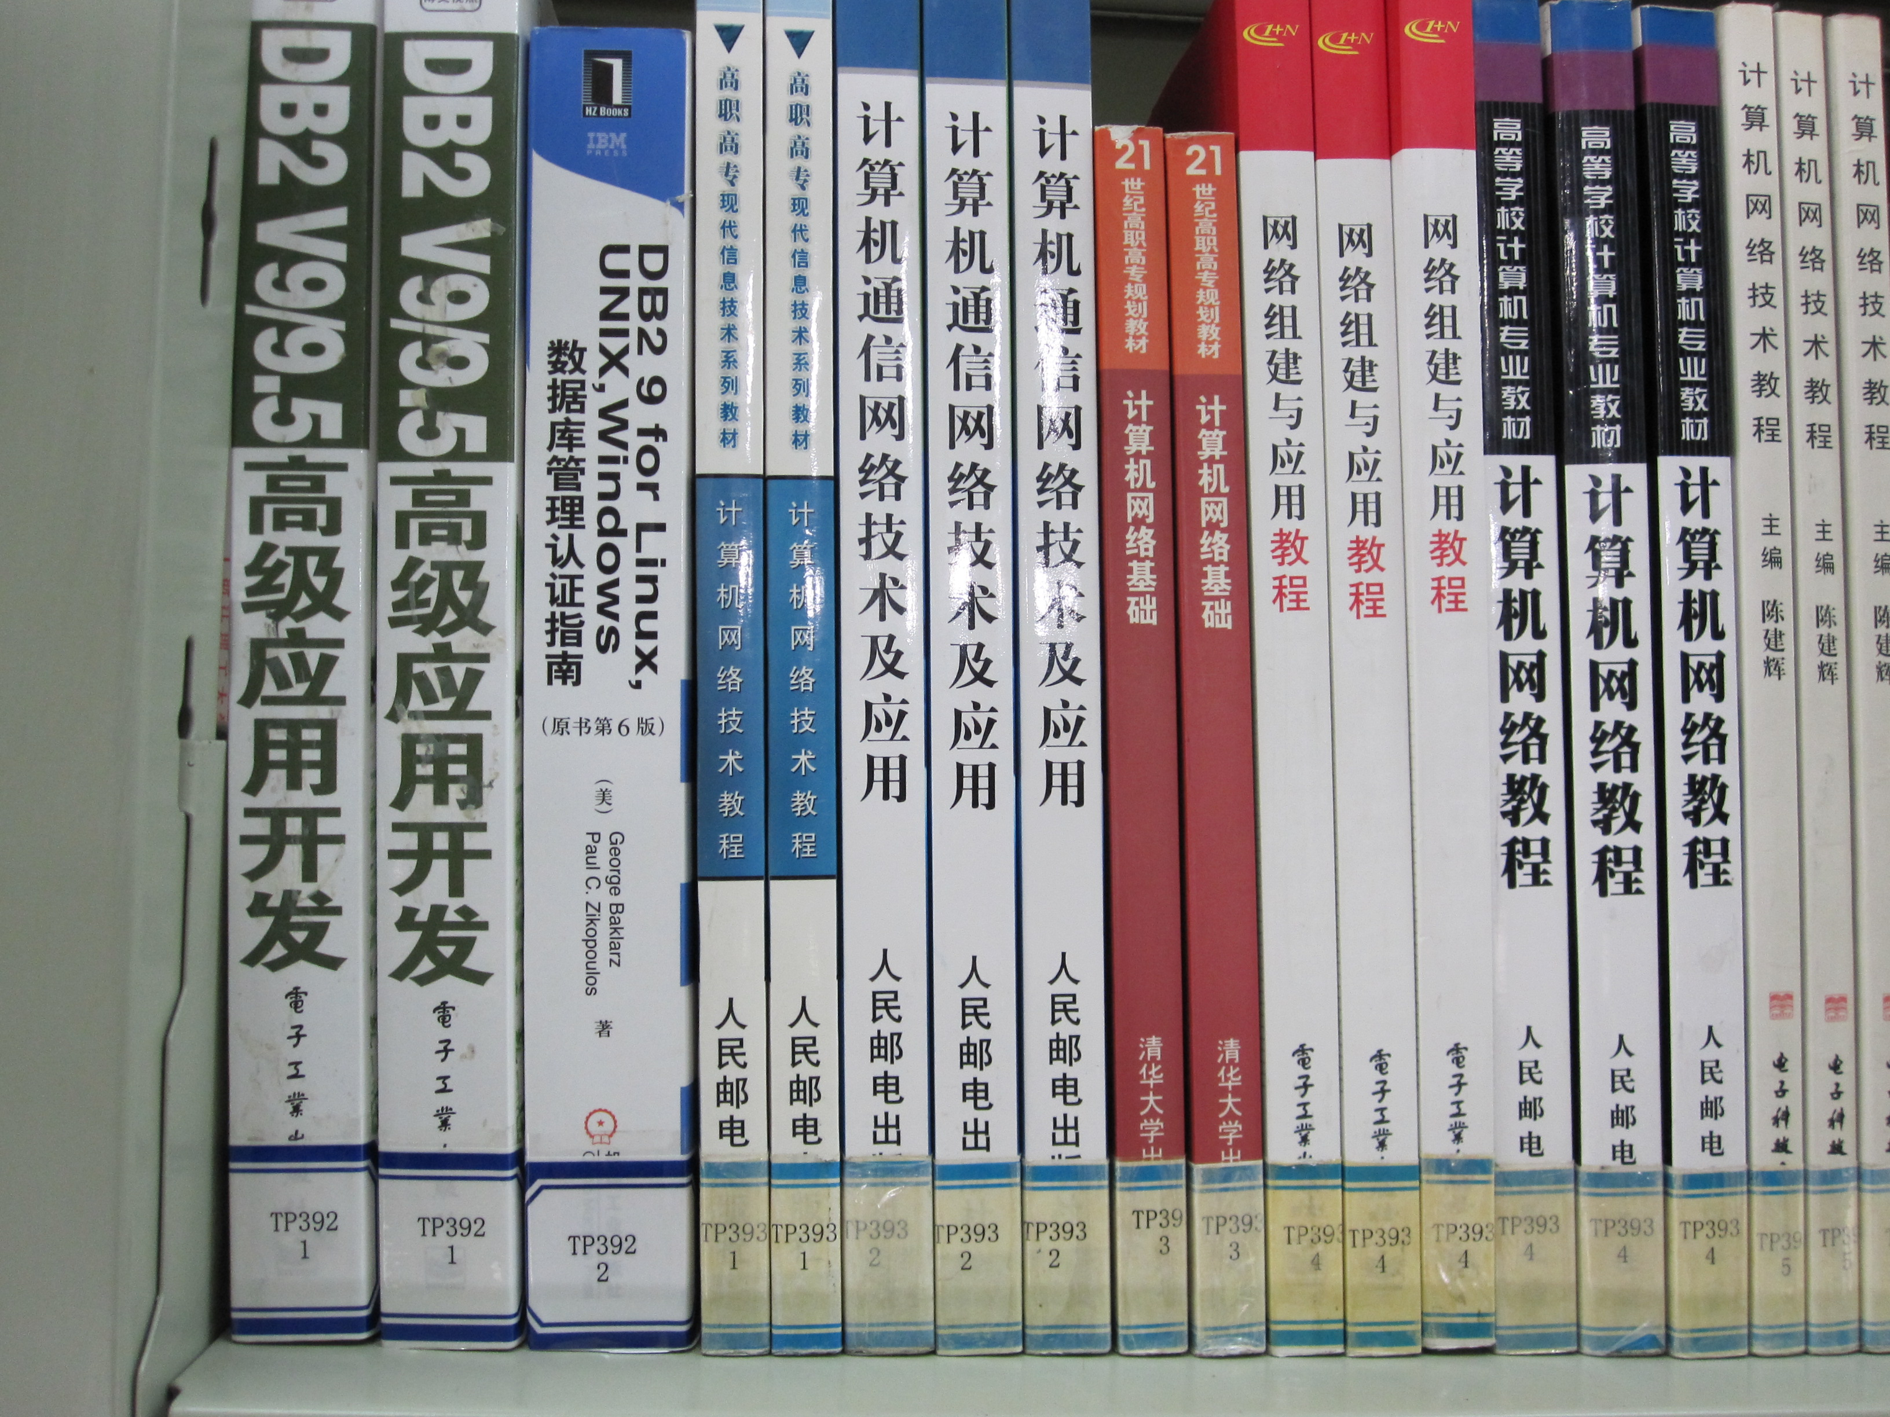
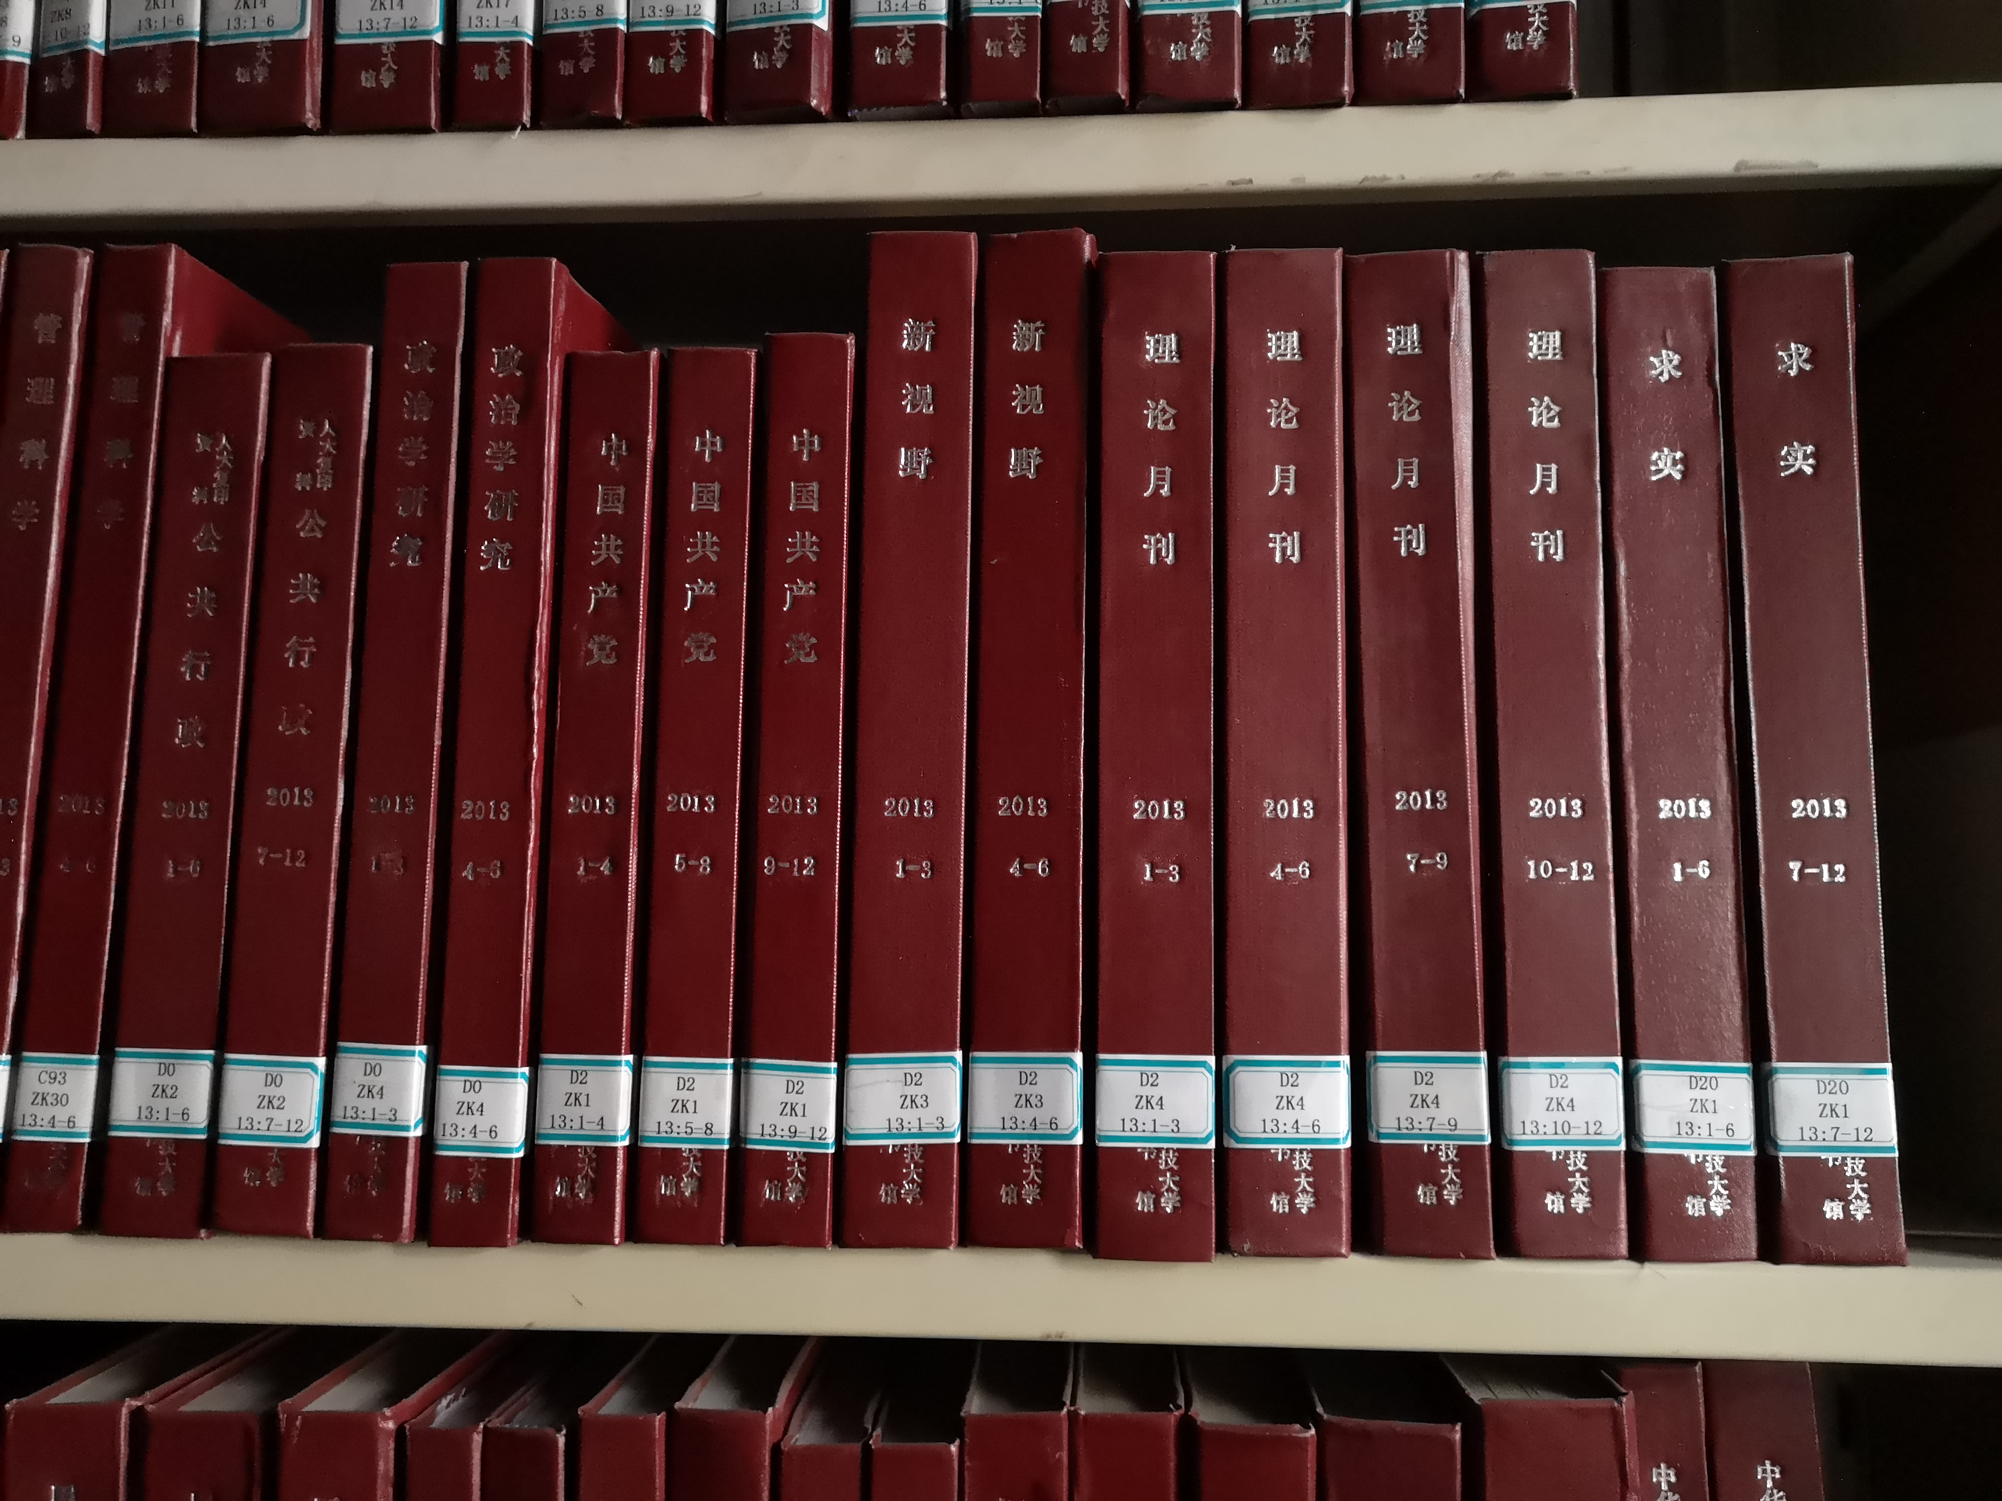
2.1.2 图书排列规则
Click On Add Related Title Words
点击添加相关标题文字
书架按类别，有顺序的排放
索书号=分类号+种次号
我是索书号

Slide 20
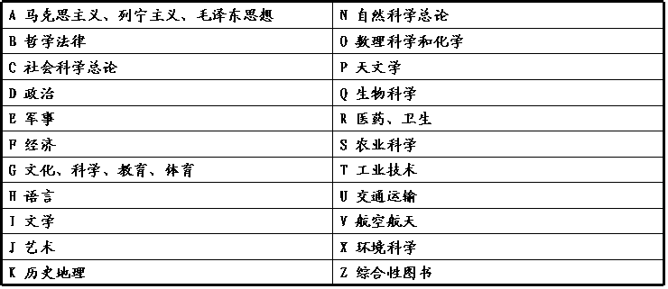
2.1.2 图书排列规则
《中国图书馆分类法》

Slide 21


2.1.3 图书续借
Click On Add Related Title Words
点击添加相关标题文字
图书快到期还没看完，怎么办？

Slide 22
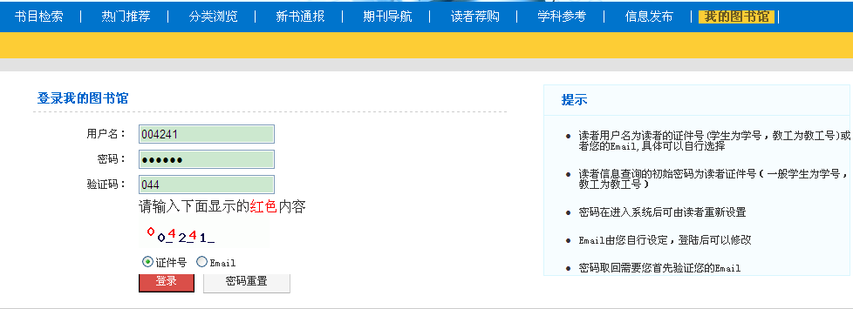


2.1.3 图书续借
时间： 自原借书截止日期起顺延15天
方式一：我的图书馆
方式二：图书馆官方微信
输入学号和密码
初始密码为身份证后6位！

Slide 23
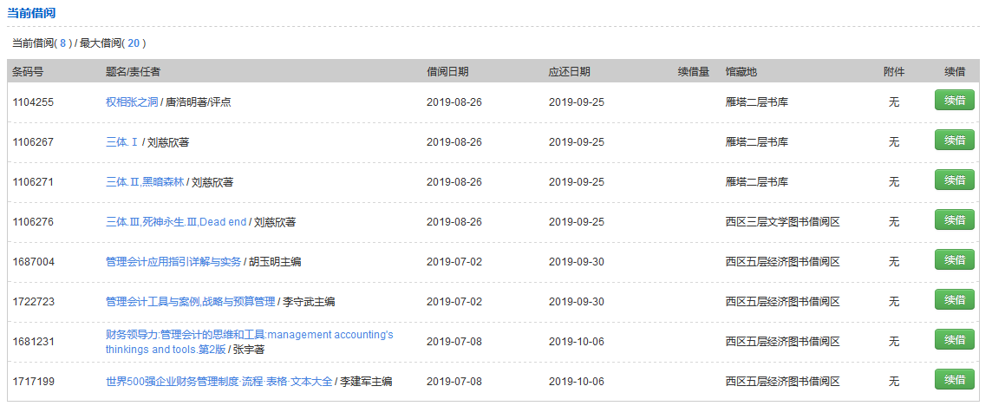
2.1.3 图书续借
Click On Add Related Title Words
点击添加相关标题文字

Slide 24
2.1.4 图书荐购
Click On Add Related Title Words
点击添加相关标题文字
想借的书图书馆没有，怎么办？

Slide 25
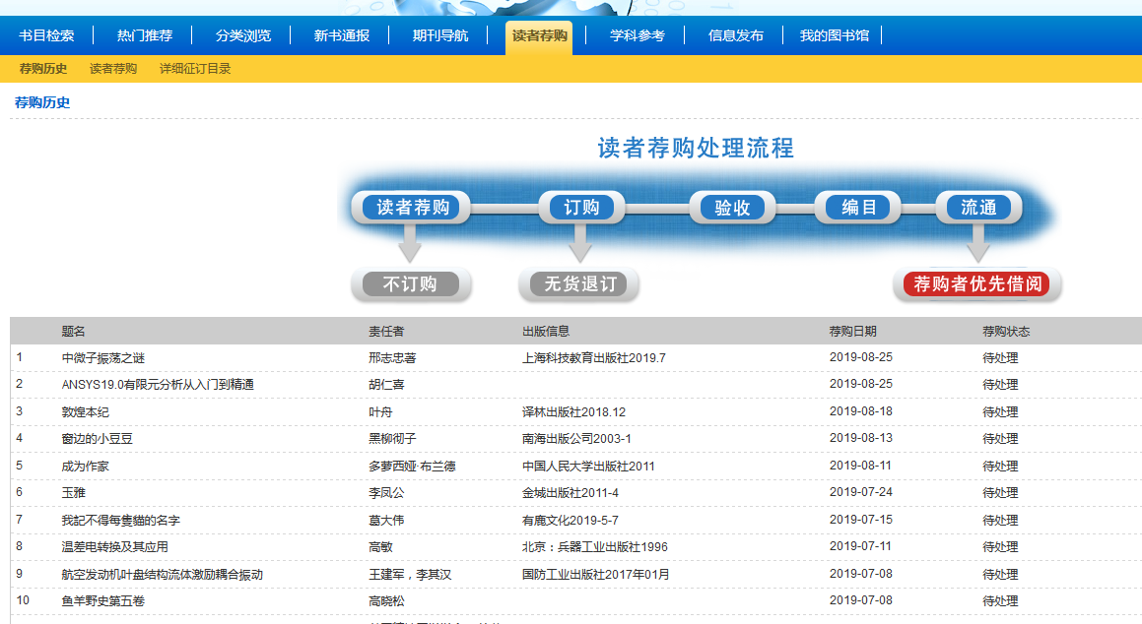
2.1.4 图书荐购

Slide 26
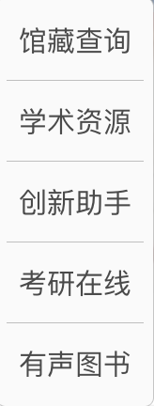
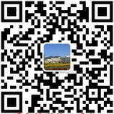
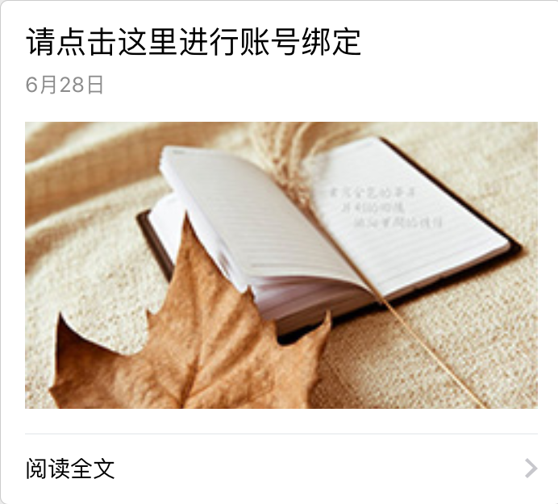
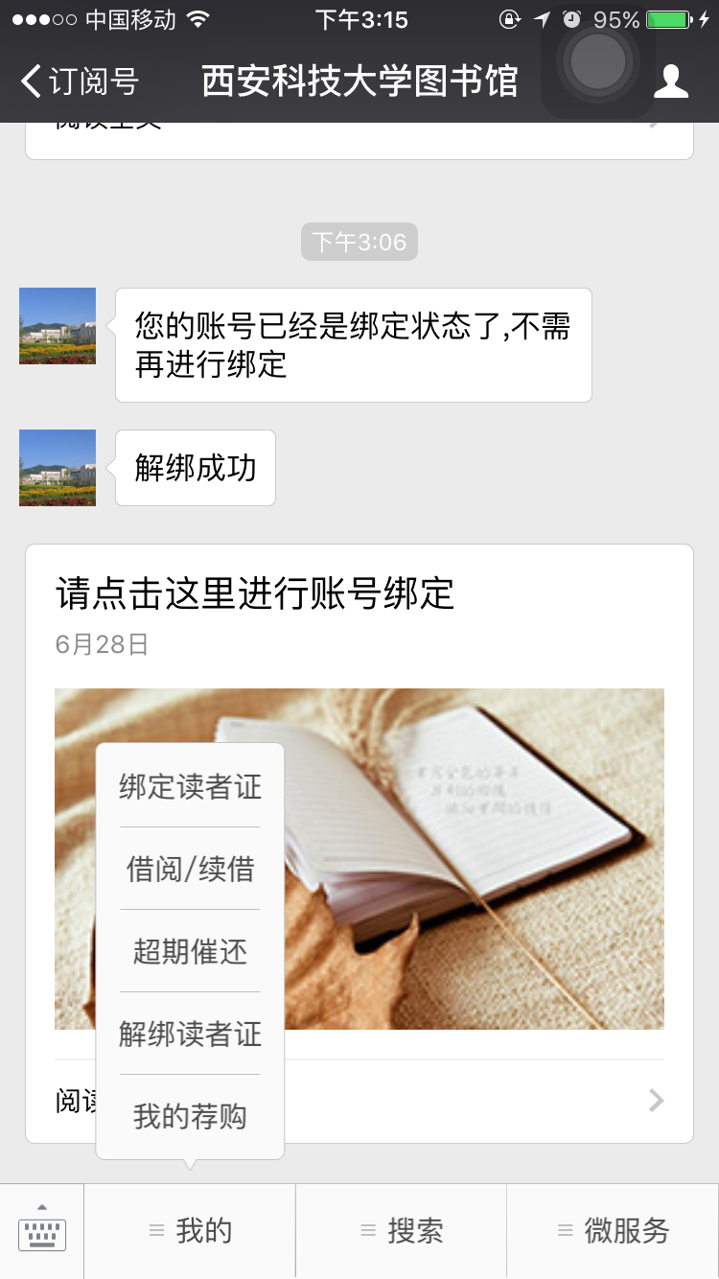
2.1.5 图书馆官方微信
4.绑定成功后即可进行续借、荐购并查询借阅信息
2.绑定读者证
我的——绑定读者证
1.关注图书馆官方微信
微信号：xustlib
3.输入账号密码
初始密码：XAKJ+一卡通账号(例如XAKJ00001）
5.还可查询馆藏书目和其他电子资源

Slide 27
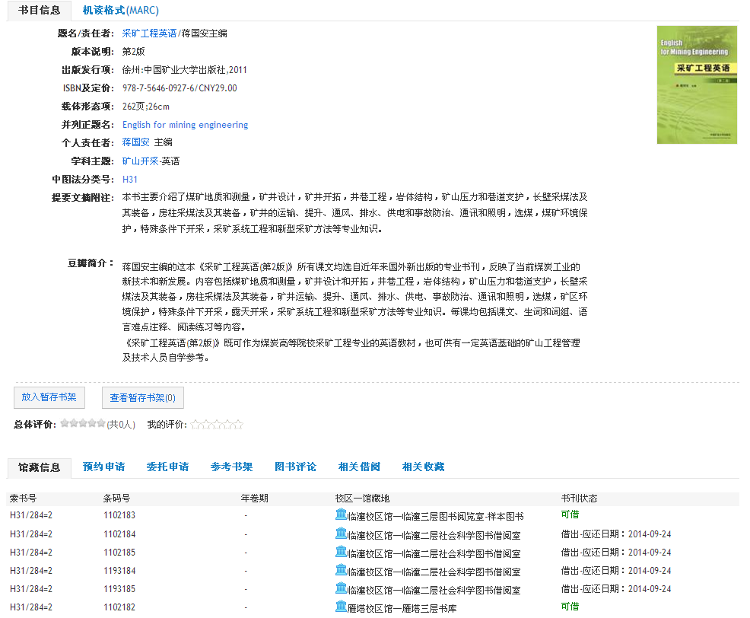
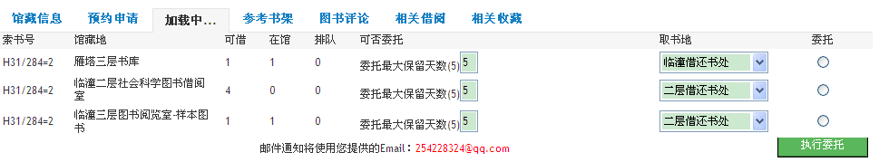
2.1.6 委托借阅
通借
通还
雁塔校区图书馆
骊山校园图书馆
秦汉校园图书室
通还

Slide 28


2.1.6 委托借阅
Click On Add Related Title Words
点击添加相关标题文字
①只有就近馆无可借馆藏时才可申请委托借阅
②样本书库的馆藏不能进行委托借阅
③委托借阅的图书将在3个工作日内到达本校区图书馆，请及时到馆办理借阅手续
④文学(I)类小说不可委托借阅
⑤还书时选择就近图书馆归还即可

Slide 29
2.1.7 借阅期限及开放时间
 | 一般图书 |  |  | 综合图书阅览室
 | 限借册数 | 借期（天） | 续借天数 | 限借册数 | 借期（天）
本科生 | 20 | 30 | 15 | 1 | 7
注：①毕业生借阅图书期限为120天。 ②图书超期：0.10元/天；超过10天，0.20元/天
项目
读者
 | 周一至周五 | 周六周日
骊山校园图书馆 | 08:00-22:00
秦汉校园图书借阅室 | 08:00-22:00 | 08:00-12:00； 13:00-17:00； 18:00-22:00

Slide 30

一定要办完借书手续后才能出门哦！
如果门禁响了，
请积极配合工作人员检查。
谢谢大家！
不打算带走的图书请放在阅览室门口的
书车上，不要让我们的图书找不到家！

Slide 31

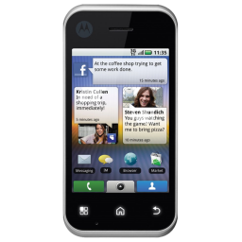

2.2 电子资源利用
为什么要使用电子资源？
①Anytime、anywhere
②内容生动丰富、形式多样
③数量巨大且便于保存携带

Slide 32
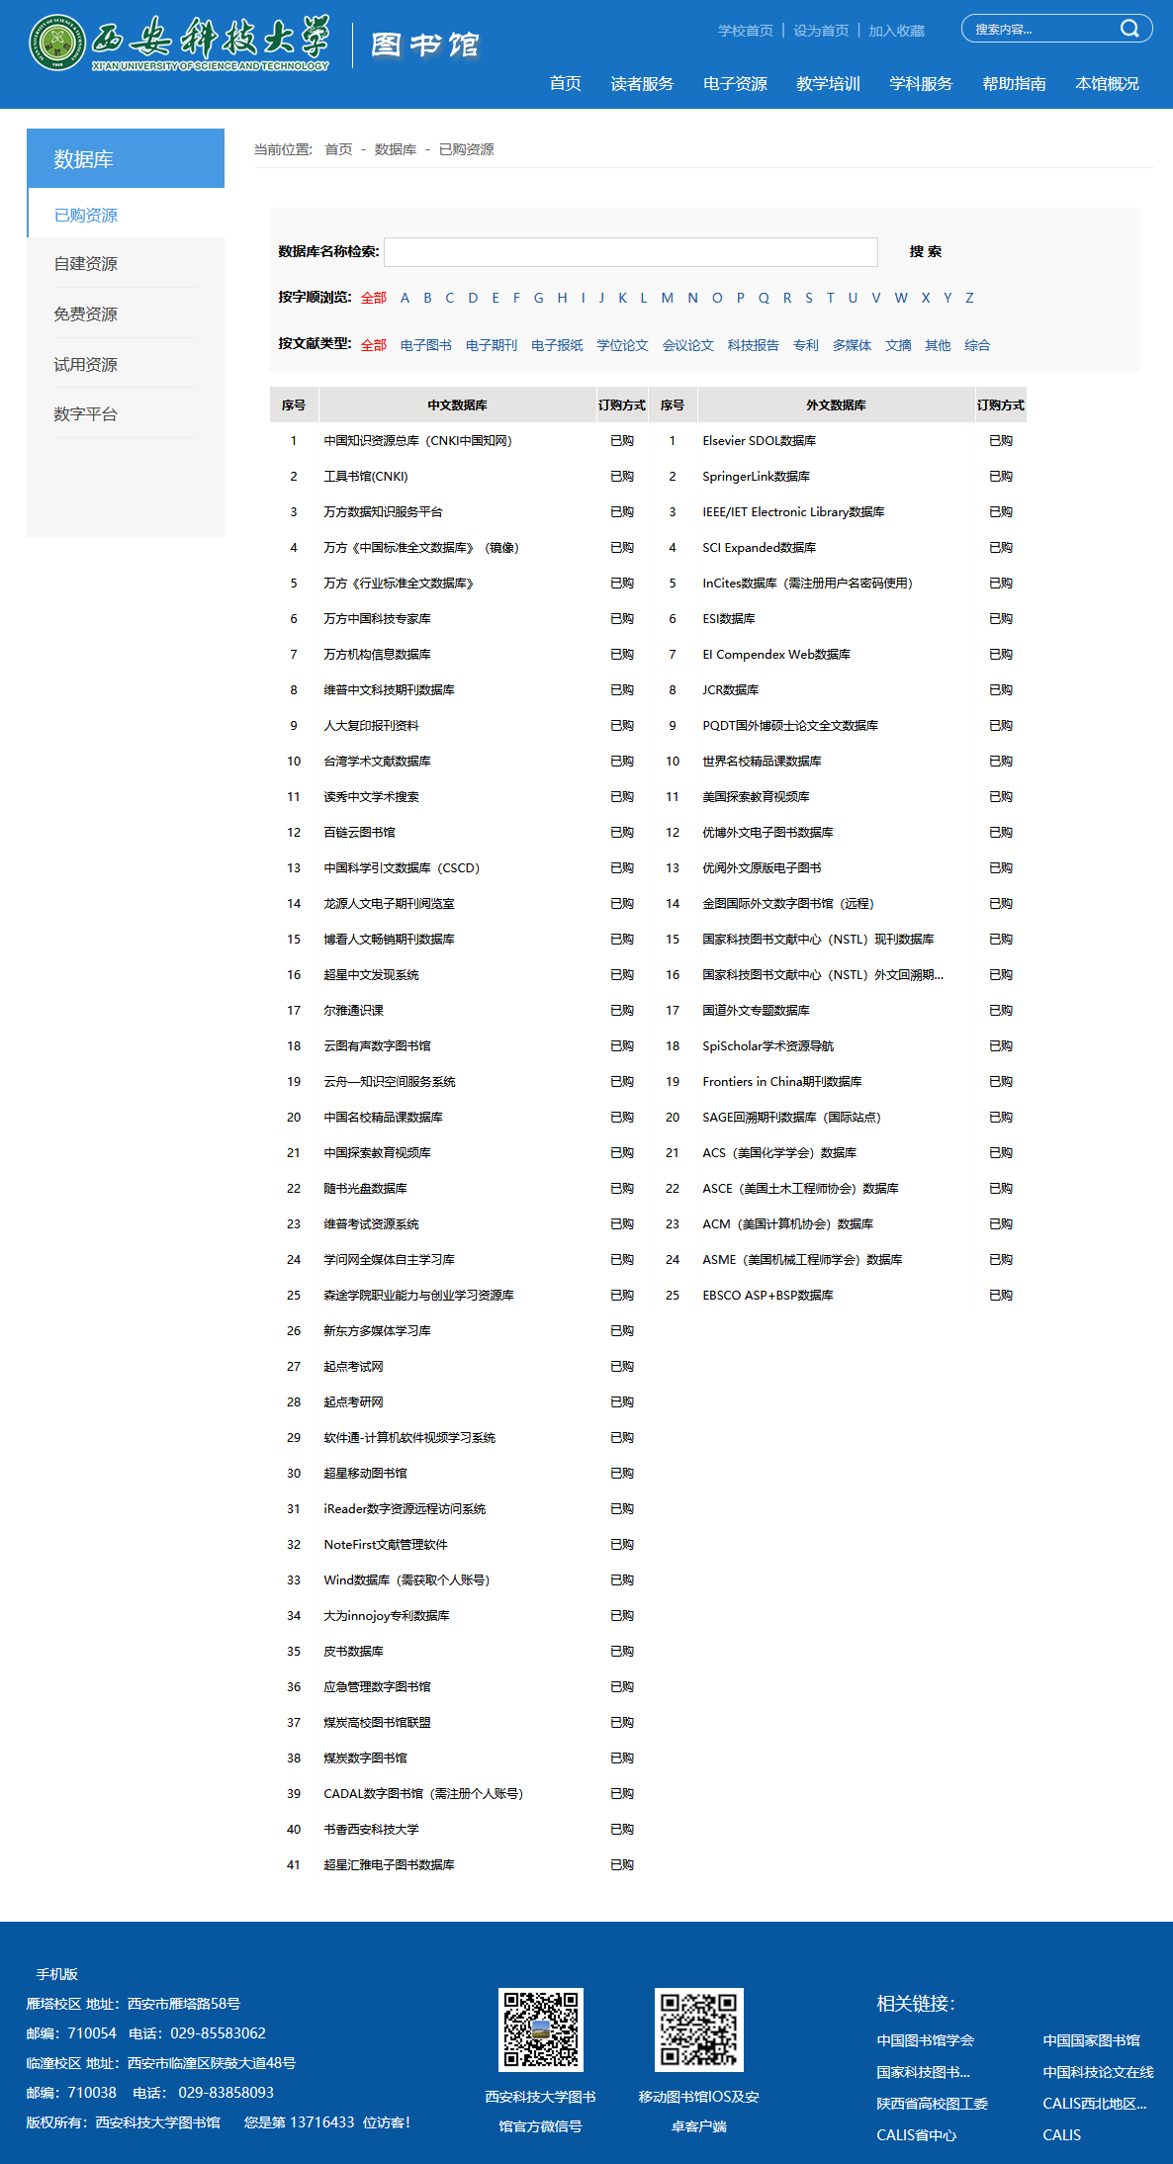
2.2.1 电子资源列表
我校图书馆的电子资源包括购买、试用、自建以及免费的各类中外文电子资源

Slide 33
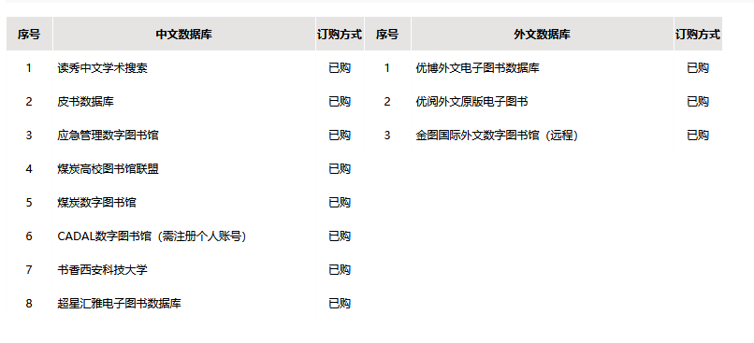
2.2.2 电子图书数据库
主要包括社科及学术类电子书资源

Slide 34
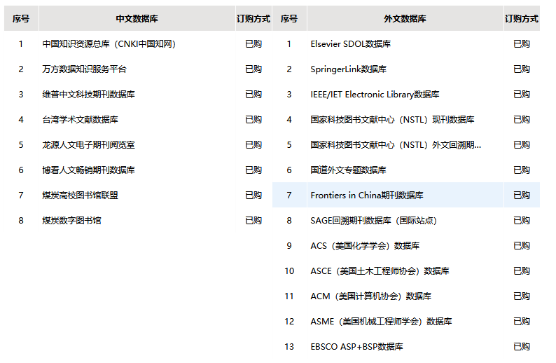
2.2.3 电子期刊数据库
主要包括各类中外文电子期刊数据库

Slide 35
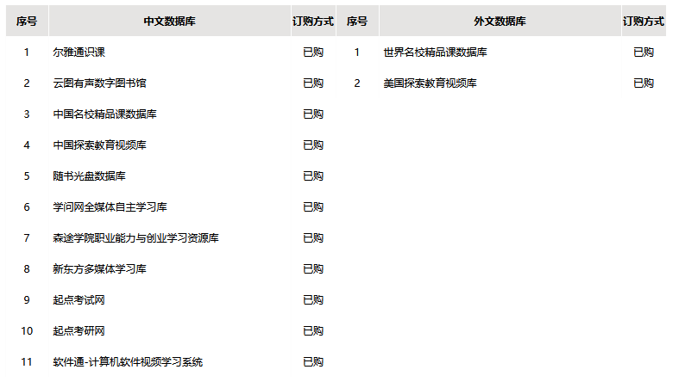
2.2.4 多媒体数据库
主要包括各种学习、考试类多媒体资源

Slide 36
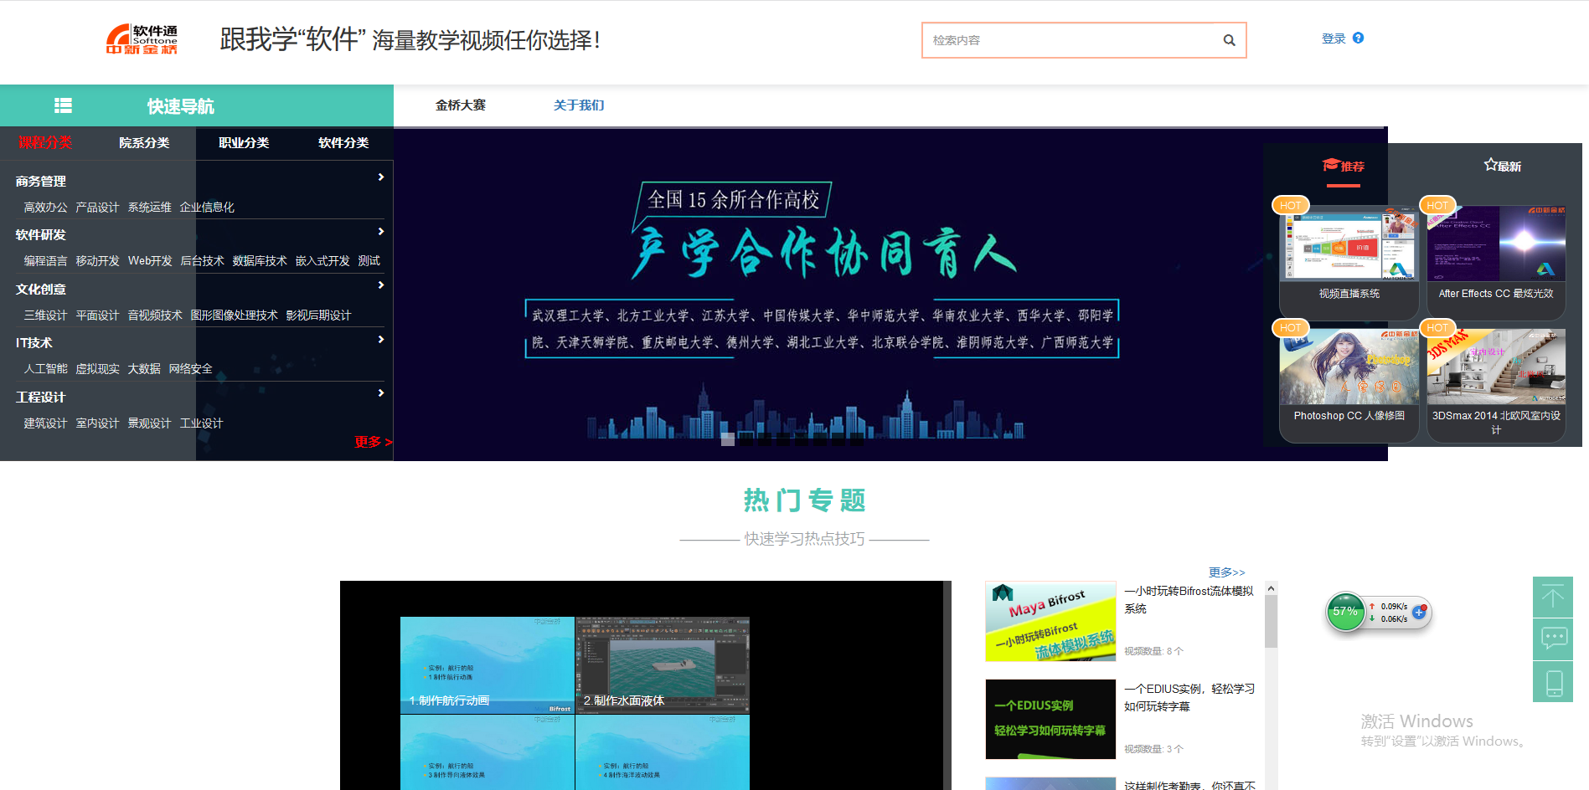

Slide 37
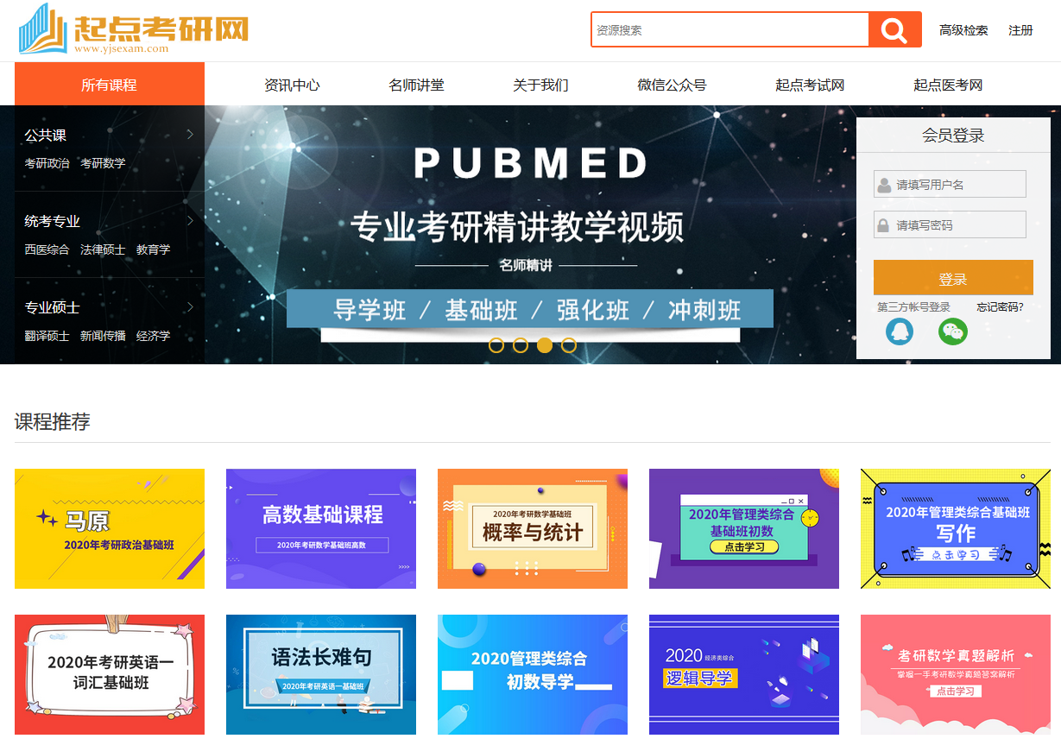

Slide 38
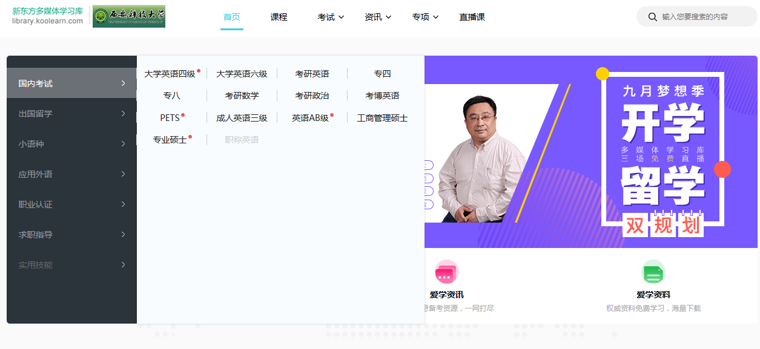

Slide 39
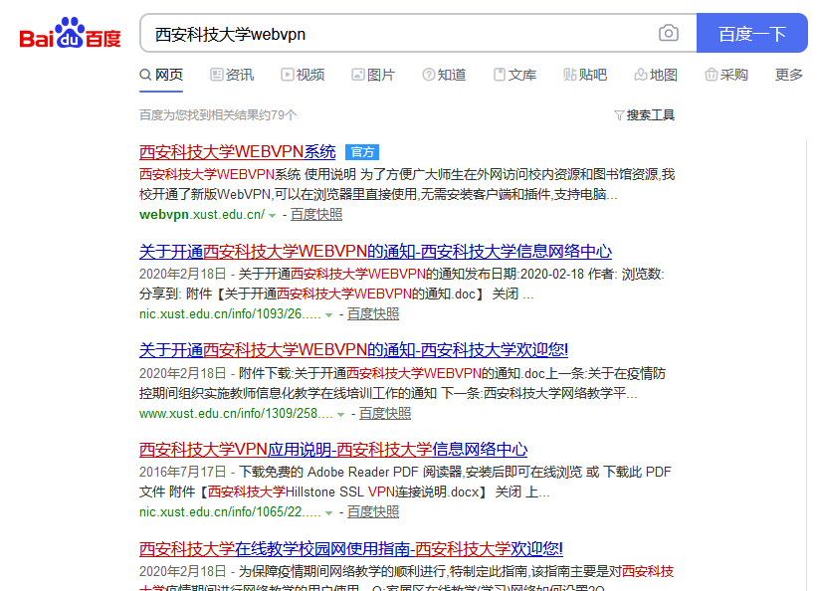
2.2.5 电子资源访问途径
获取方式：
①使用任何一台链接校园网的计算机登陆图书馆网站
②通过webvpn远程访问系统进行校外访问
网址：http://lib.xust.edu.cn
STEP1
百度搜索“西安科技大学webvpn”,点击进入系统官网

Slide 40
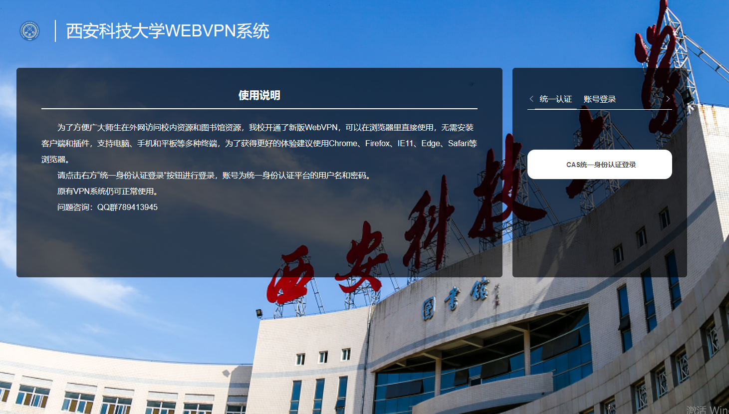
2.2.5 电子资源访问途径
STEP2
点击”CAS统一身份认证登录“

Slide 41
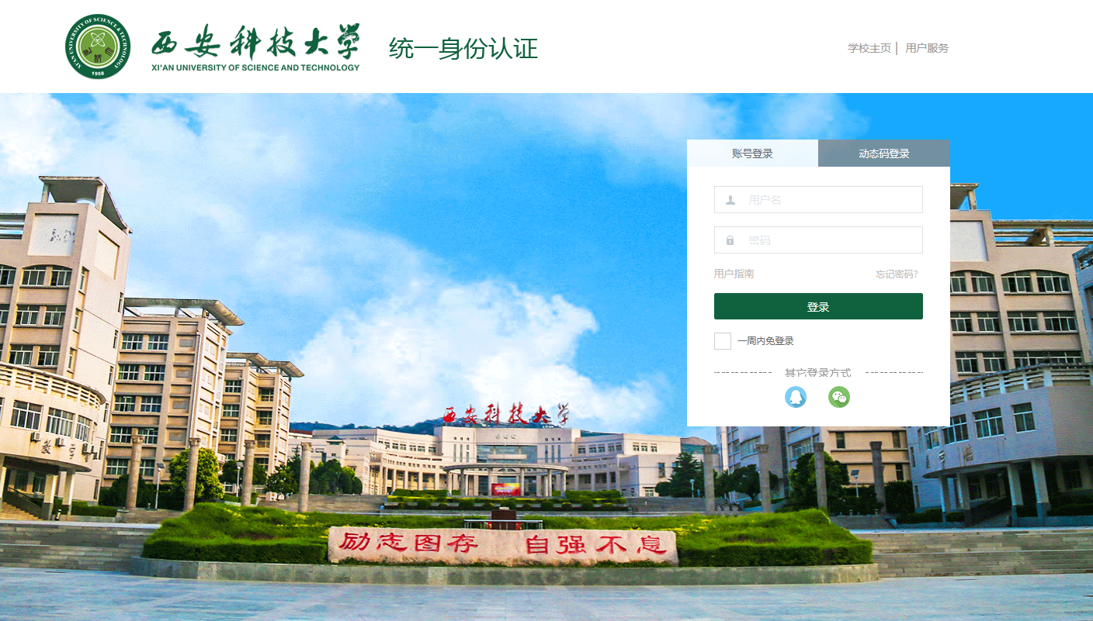
2.2.5 电子资源访问途径
STEP3
用户名：学号
初始密码：身份证后6位

Slide 42
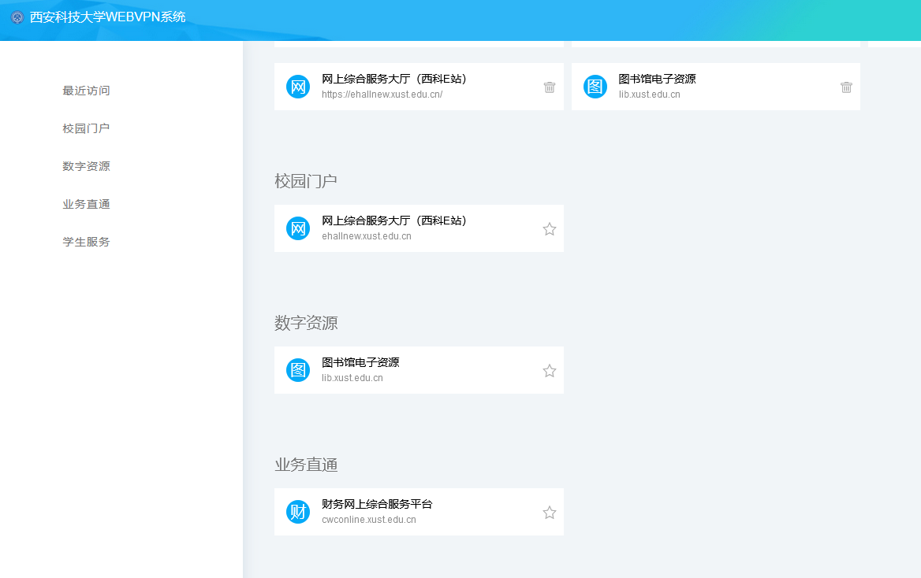
2.2.5 电子资源访问途径
STEP4
点击“图书馆电子资源”，跳转至图书馆电子资源页面，即可正常访问下载

Slide 43
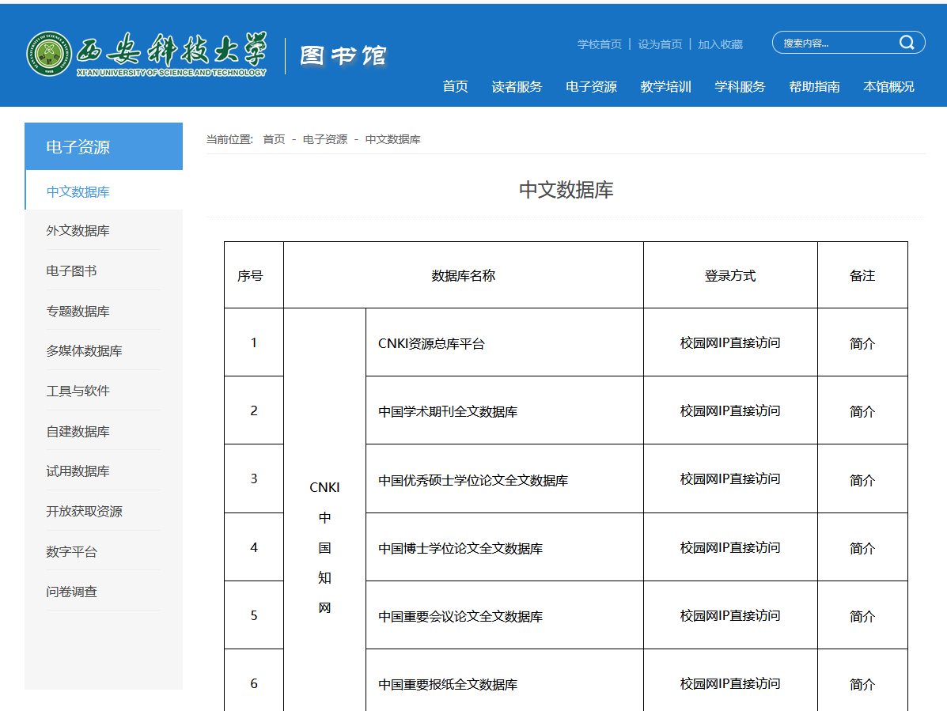
2.2.5 电子资源访问途径

Slide 44
  学习的殿堂
  3.1自习好去处
  3.2信息共享空间
PART 03
  3.3创客空间

Slide 45




3.1 自习好去处
不被铃声打扰
学习氛围超赞
6000余个自习座位，充分保证各位同学日常需求。期末等座位紧张时期，也可通过”座位预约系统”提前预定哦！

Slide 46


3.2 信息共享空间
独立的小空间，配有投影、电脑等数字设备，为团队讨论、项目建设、用户培训等提供服务和支持

Slide 47


3.3 创客空间
在这里，可以体验先进科技，有共同兴趣的同学可以进行创新、合作与交流。

Slide 48
  专业的教育
  4.1《网络信息检索》通识课程
  4.2 讲座与培训
PART 04

Slide 49

4.1《网络信息检索》通识课程
  由图书馆信息咨询部负责开设的《网络信息检索》通识课程，已覆盖我校12个学院，34个专业。通过课程学习，有效提高了学生的信息检索技能和信息素养。

Slide 50

4.2 讲座与培训
  图书馆每年邀请知名人士为师生做专题讲座，提升师生人文素养；同时定期举办各种培训，帮助读者利用图书馆及互联网信息资源。
主要内容：
图书馆资源检索与利用
互联网学习工具和学习资源介绍
毕业论文开题与写作辅导
文献管理软件的使用
……

Slide 51




Slide 52
  多彩的活动
  5.1检索竞赛- 想挑战吗？
  5.2读书节系列活动- 总有一款适合你
PART 05
  5.3数据库活动- 拿奖到手软
  5.4图书馆学生管理委员会

Slide 53



5.1 检索竞赛——想挑战吗？
大学生网络检索知识竞赛是由图书馆联合校团委、教务处、校学生会举办的一项大型校内知识竞赛，从2008年起已成功举办11届，已经成为我校大学生主要竞赛活动之一。该活动凭借良好的组织和广泛的参与度，在2014年教育部主办的“首届全国高校图书馆服务创新案例大赛”中荣获二等奖。

Slide 54





5.1 检索竞赛——想挑战吗？

Slide 55


5.2 读书节系列活动

Slide 56



5.2 读书节系列活动

Slide 57



5.3 数据库相关活动

Slide 58


5.4 图书馆学生管理委员会

Slide 59

服务热线

Slide 60






Slide 61
与图相伴
愿你未来更美好！

